Slide 1
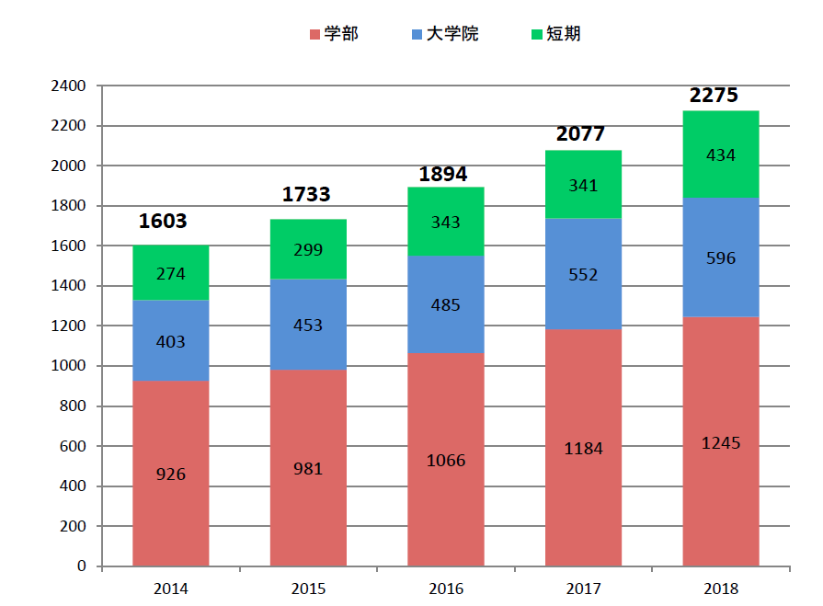
明治大学の留学生受入数は年々増加中
2014年度(計1603人) → 2018年度(計2275人)
で 約40%の増加
(出典) 明治大学外国人受入留学生数及び海外派遣留学生数
https://www.meiji.ac.jp/koho/disclosure/student/6t5h7p00000157xn-att
2020年7月閲覧

